Slide 1
FINAL PRESENTATION — DATA STORYTELLING
Analisis Penurunan Penjualan
Studi Kasus: Superstore Sales Dataset
Topik 6 — Reporting & Data Storytelling | Minggu ke-10
Dipresentasikan oleh: Junior Data Analyst
PT Edusoft Center Teknologi — Simulasi Industri Junior Data Analyst

Slide 2
EXECUTIVE SUMMARY
Ringkasan Eksekutif
Penjualan turun 33,2% secara konsisten selama 3 bulan (Mar–Jun 2011). Analisis menemukan penurunan bersifat REGIONAL — 95,2% berasal dari 4 dari 8 wilayah (Quebec, Ontario, Yukon, Nunavut) — didorong oleh turunnya nilai transaksi (AOV -11,3%), bukan hilangnya pelanggan (-2,7%) atau strategi diskon internal (margin justru membaik). Tiga rekomendasi prioritas diajukan: investigasi kompetitor regional, kampanye promosi berbasis AOV, dan program retensi pelanggan bernilai tinggi.
2 / 13

Slide 3
BUSINESS PROBLEM
Apa yang Terjadi?
Penjualan mengalami penurunan signifikan dan konsisten selama tiga bulan berturut-turut pada periode Maret–Juni 2011.
-33,2%
Penurunan Total Penjualan
Penurunan bersifat SISTEMIK, bukan fluktuasi acak — menunjukkan adanya faktor mendasar yang memengaruhi performa penjualan secara berkelanjutan.
Maret → Juni 2011
(3 bulan berturut-turut)
$296.036 → $197.741
3 / 13

Slide 4
BUSINESS QUESTION
Apa yang Ingin Diketahui?
1
Faktor apa yang paling berkontribusi terhadap penurunan penjualan selama Maret–Juni 2011?
2
Wilayah dan kategori produk mana yang paling besar berkontribusi terhadap penurunan?
3
Apakah penurunan disebabkan oleh berkurangnya pelanggan, atau menurunnya nilai transaksi (AOV)?
4
Apakah diskon yang diberikan memengaruhi penurunan atau menekan profit margin?
5
Sub-kategori produk apa yang menjadi kontributor utama penurunan?
4 / 13

Slide 5
DATASET & METHODOLOGY
Sumber Data & Metodologi
Superstore Sales Dataset — 8.399 baris transaksi retail riil
Baseline: Nov 2010–Feb 2011 | Periode Analisis: Mar–Jun 2011
5 Teknik Analisis yang Digunakan
1
2
3
4
5
Trend Analysis
Contribution Analysis
Segment Analysis
Comparison Analysis
Drill Down
Tren penjualan bulanan
Kontribusi wilayah (Pareto)
Pemecahan per kategori
Wilayah turun vs tumbuh
Wilayah×Kategori
5 / 13

Slide 6
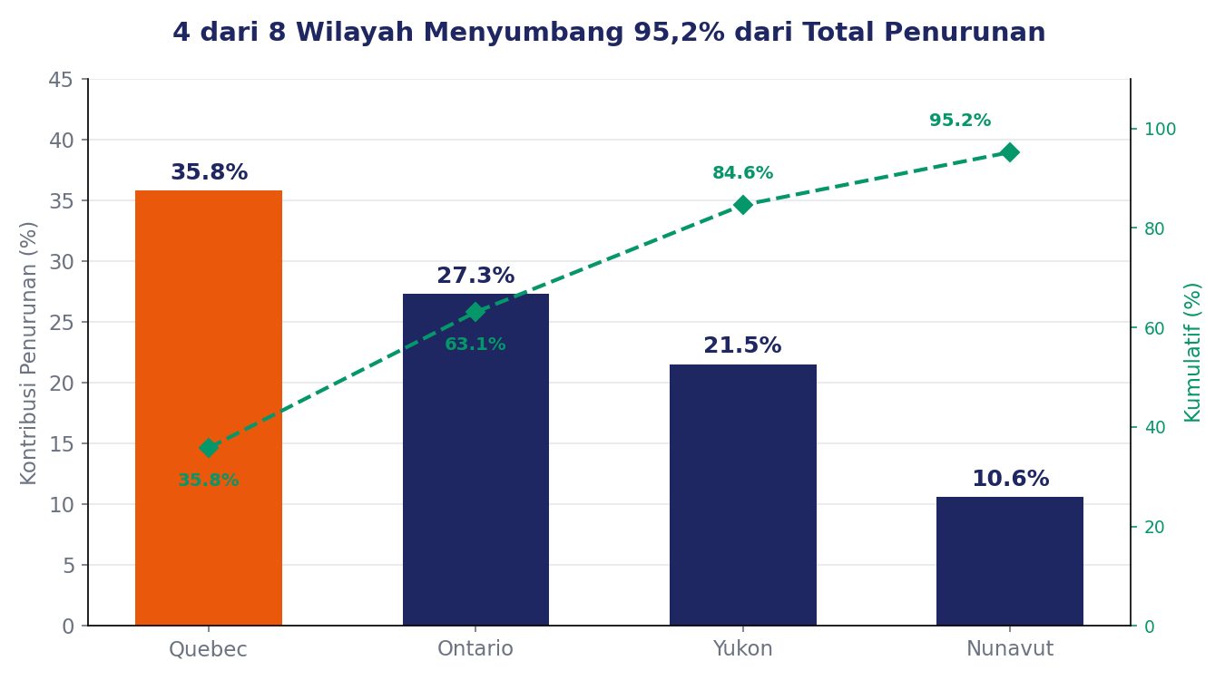
KEY FINDING 1
Penurunan Terkonsentrasi di 4 Wilayah
95,2% dari total penurunan berasal dari hanya 4 dari 8 wilayah operasi
Wilayah lain (Prarie, West, NW Territories) justru BERTUMBUH pada periode yang sama.
Business Impact: Upaya perbaikan akan jauh lebih efisien jika difokuskan pada 4 wilayah ini, dibanding kampanye nasional.
6 / 13

Slide 7
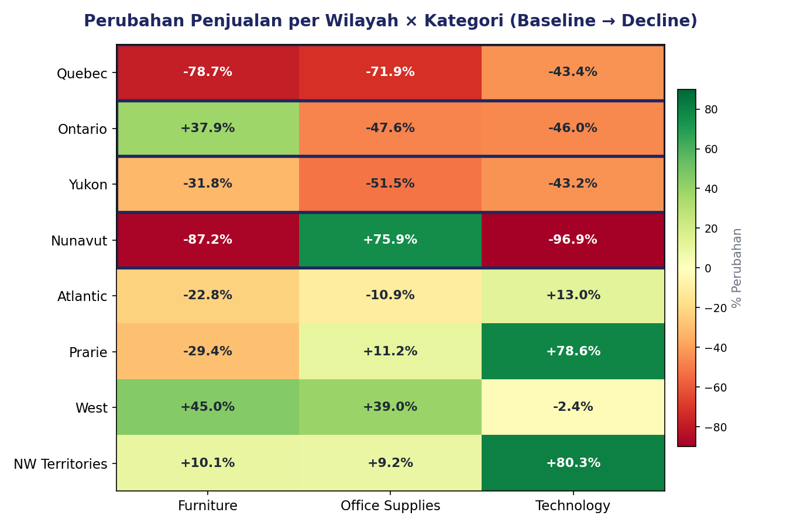
KEY FINDING 2
Semua Kategori Turun Bersamaan
Business Impact: Penyebab bersifat kewilayahan (bukan produk) — strategi berbasis kategori produk saja tidak akan cukup.
7 / 13

Slide 8
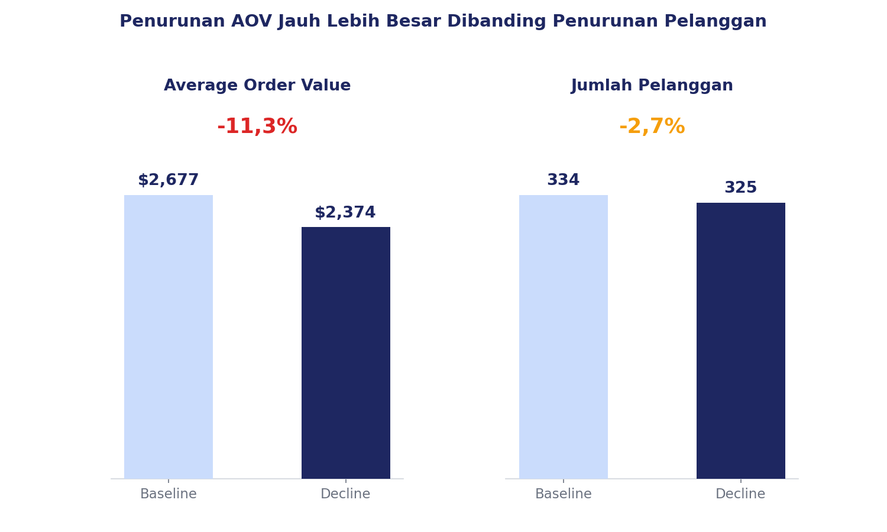
KEY FINDING 3
AOV Turun Jauh Lebih Besar dari Pelanggan
Business Impact: Strategi retensi pelanggan generik tidak akan efektif — fokus harus pada mendorong nilai transaksi.
8 / 13

Slide 9
ROOT CAUSE
Mengapa Ini Terjadi?
Penurunan penjualan REGIONAL yang luas di 4 wilayah (Quebec, Ontario, Yukon, Nunavut), didorong terutama oleh turunnya Average Order Value (-11,3%) — BUKAN oleh hilangnya pelanggan (-2,7%) maupun strategi diskon/pricing internal.
BUKAN masalah produk tertentu
BUKAN kehilangan pelanggan
BUKAN strategi diskon internal
Penyebab pasti bersifat eksternal (kompetitor/kondisi pasar lokal) dan memerlukan data tambahan untuk konfirmasi.
9 / 13

Slide 10
BUSINESS IMPACT
Apa Dampaknya Jika Dibiarkan?
Finansial
Operasional
Gap revenue $41.375/bulan berpotensi melebar jika tren penurunan berlanjut tanpa intervensi.
Alokasi sumber daya sales/marketing saat ini belum proporsional terhadap 4 wilayah yang paling terdampak.
Strategis
Reputasi Internal
Risiko kehilangan pangsa pasar permanen di 4 wilayah jika kompetitor/faktor eksternal tidak segera diidentifikasi.
Tren negatif 3 bulan berturut-turut dapat memengaruhi kepercayaan manajemen jika tidak ada langkah konkret.
10 / 13

Slide 11
RECOMMENDATION
Apa yang Harus Dilakukan?
Investigasi Kompetitor & Pasar Regional
1
Dijalankan lebih dulu — cepat & murah, jadi dasar keputusan untuk 4 wilayah prioritas.
Kampanye Promosi Tertarget Berbasis AOV
2
Cross-sell/bundling (bukan diskon flat) di 4 wilayah, fokus menaikkan nilai transaksi.
Program Retensi/Win-Back Pelanggan High-AOV
3
Mendekati pelanggan eksisting bernilai tinggi yang sudah ada di 4 wilayah tsb.
11 / 13

Slide 12
EXPECTED IMPACT
Apa Hasil yang Diharapkan?
$41.375
Lebih Tepat Sasaran
Biaya Lebih Rendah
Potensi pemulihan revenue/bulan jika AOV kembali ke level baseline ($2.677), tanpa menambah pelanggan baru maupun menurunkan margin.
Keputusan alokasi anggaran berbasis bukti data, mengurangi risiko pemborosan pada solusi yang salah arah.
Retensi pelanggan bernilai tinggi eksisting jauh lebih murah dibanding akuisisi pelanggan baru dari nol.
12 / 13

Slide 13
CONCLUSION
Masalah Regional Butuh
Solusi Regional
Penurunan penjualan 33,2% bukan disebabkan oleh satu produk atau strategi harga, melainkan oleh konsentrasi masalah di 4 wilayah tertentu, didorong oleh turunnya nilai transaksi pelanggan yang sudah ada.
Prioritas: Investigasi → Promosi Tertarget AOV → Retensi Pelanggan High-Value
Terima Kasih — Sesi Q&A
13 / 13

